Slide 1
BÀI 8 SỰ DA DẠNG VÀ CÁC THỂ CƠ BẢN CỦA CHẤT. TÍNH CHẤT CỦA CHẤT

Slide 2
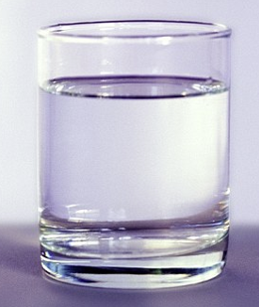
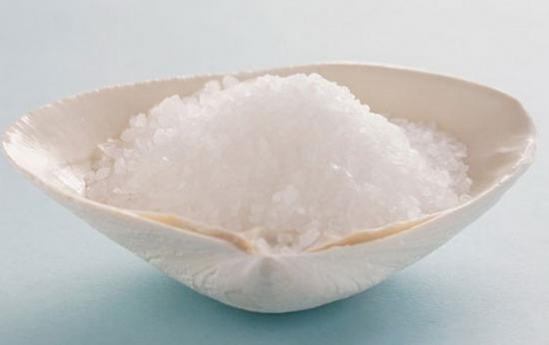
Muối ăn
Nước
Nước hoa
Ở đầu lớp và cuối lớp ngửi được mùi của mẫu nào?

Slide 3
NỘI DUNG BÀI HỌC
Sự đa dạng của chất
1
Các thể cơ bản của chất
2
Tính chất của chất
3
Sự chuyển thể của chất
4

Slide 4
Sự đa dạng của chất
1

Slide 5
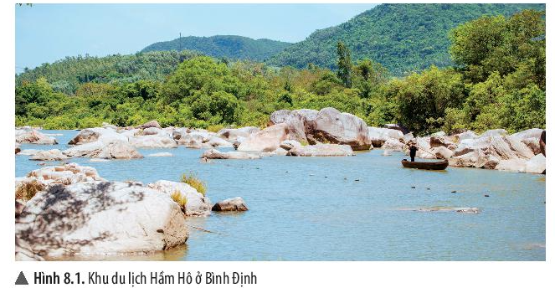
Quan sát và liệt kê các vật thể có trong hình?
Vật thể nào có sẵn trong tự nhiên? Vật thể nào do con người tạo ra?

Slide 6
Vật thể
Có sẵn trong tự nhiên
Do con người tạo ra
Đá, đất, nước, cây, không khí, con người,…..
Con thuyền,….
Có đặc trưng sống
Không có đặc trưng sống
Cây, con người,…..
Đá, đất, thuyền, nước,……….

Slide 7
Thảo luận nhóm
Nhiệm vụ:
1. Kể tên một số vật thể và cho biết chất tạo nên vật thể đó.
2. Nêu sự giống nhau, khác nhau giữa vật thể tự nhiên và vật thể nhân tạo.
3. Kể tên một số vật sống và vật không sống mà em biết.

Slide 8
Kết luận
Vật thể tự nhiên
Là những vật thể có sẵn trong tự nhiên.
Vật thể nhân tạo
Là những vật thể do con người tạo ra để phục vụ cuộc sống.
Vật hữu sinh
Là vật có đặc trưng sự sống.
Vật vô sinh
Là vật không có đặc trưng sự sống.

Slide 9
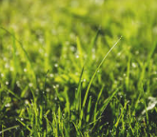
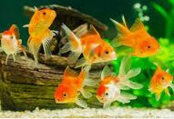
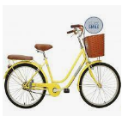
Quần áo
Cây cỏ
Con cá
Xe đạp
Hãy sắp xếp các vật thể trên vào mỗi nhóm vật thể tự nhiên, vật thể nhân tạo, vật hữu sinh và vật vô sinh

Slide 10
Các thể cơ bản của chất
2

Slide 11
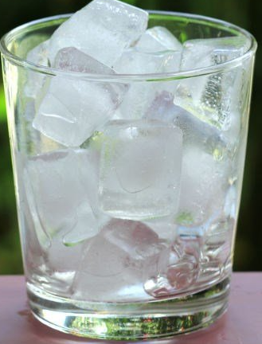
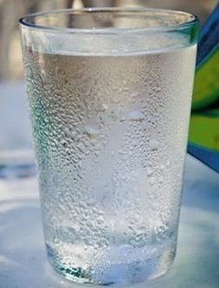
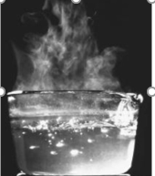
Nước đá
Nước lỏng
Hơi nước
Hình 8.2. Các thể của nước
Quan sát hình 8.2 và điền thông tin vào bảng 8.1

Slide 12
Bảng 8.1. Đặc điểm các thể của nước
Chất | Thể | Hình dạng có xác định không? | Có thể nén không?
Nước đá
Nước lỏng
Hơi nước
Rắn
Có
Rất khó
Lỏng
Không
Khó
Khí (hơi)
Không
Dễ

Slide 13
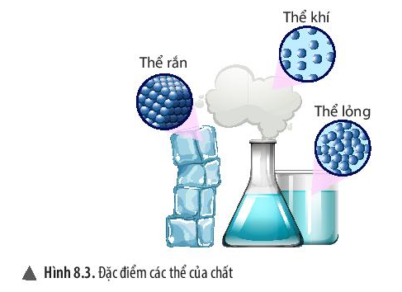
Các chất đều được cấu tạo từ những hạt vô cùng bé mà mắt thường không thể nhìn thấy

Slide 14
Thảo luận nhóm 4HS hoàn thành bảng sau:
Thể | Các hạt liên kết như thế nào? | Hình dạng có xác định không? | Có thể tích xác định không? | Có bị nén không? | Lấy 2 ví dụ về chất ở mỗi thể
Rắn
Lỏng
Khí
Chặt chẽ
Có
Có
Không
Đồng, gỗ
Lỏng lẻo
Có bị nén
Không
Có
Nước, dầu
Chuyển động tự do
Không khí,
hơi nước
Không
Không
Có

Slide 15
Đặc điểm cơ bản ba thể của chất
Thể rắn
Thể lỏng
Thể khí
Các hạt liên kết chặt chẽ.
Có hình dạng và thể tích xác định.
Rất khó bị nén
Các hạt liên kết không chặt chẽ.
Có hình dạng không xác định, có thể tích xác định.
Khó bị nén
Các hạt chuyển động tự do.
Có hình dạng và thể tích không xác định.
Dễ bị nén

Slide 16
Tính chất của chất
3

Slide 17
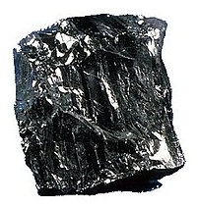
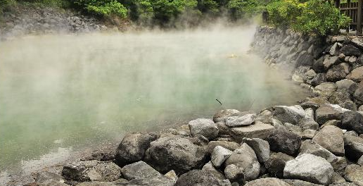
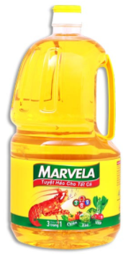
Thể rắn, màu đen
Thể lỏng, màu vàng
Thể khí, không màu
Than đá
Dầu ăn
Hơi nước bốc lên từ suối nước nóng
Thảo luận nhóm đôi:
Em hãy nhận xét về thể và màu sắc của than đá, dầu ăn, hơi nước trong các hình trên.

Slide 18
Dựa vào đặc điểm nào để phân biệt các chất hoặc các vật thể?
Thể, màu sắc, hình dạng, tính chất
Làm thế nào để biết được tính chất của của chất và của vật thể?
Quan sát, đo lường: màu sắc, mùi vị, hình dạng, thể tích, khối lượng, độ tan,....
Thực hiện các thí nghiệm: biết được tính chất của chúng

Slide 19
Tìm hiểu một số tính chất của chất
Hoạt động nhóm
Lớp chia thành 3 nhóm lần lượt thực hiện các thí nghiệm
Nhóm 1: Thí nghiệm đo nhiệt độ sôi của nước
Nhóm 2: Thí nghiệm hòa tan muối ăn vào nước, trộn dầu ăn với nước
Nhóm 3: Thí nghiệm đun nóng đường kính trắng

Slide 20
Bảng kết quả TN1
Thời gian đun nước | Nhiệt độ (ºC) | Sự chuyển thể của nước
0
1
2
3
4
5
6
7
30
Lỏng
45
Lỏng
60
Lỏng
75
Lỏng
85
Lỏng
100
Hơi
100
Hơi
100
Hơi
Nhận xét: Trong quá trình nước sôi, nhiệt độ……..
không thay đổi

Slide 21
Kết quả TN2
Nhận xét:
………….. tan trong nước.
……………. không tan trong nước
Muối ăn
Dầu ăn

Slide 22
Kết quả TN3
Khi tiến hành thí nghiệm có những quá trình nào xảy ra?
Trả lời: …..
Đường nóng chảy, ngả màu vàng sẫm  chất rắn màu đen.
Trong các quá trình làm thí nghiệm có tạo thành chất mới không?
Trả lời: ……
Có
Quá trình nào thể hiện tính chất vật lí, tính chất hóa học của đường?
Trả lời:……………
Tính chất vật lí: nóng chảy; Tính chất hóa học: quá trình còn lại

Slide 23
Tính chất của chất
Có sự tạo thành chất mới
Không có sự tạo thành chất mới
Tính chất vật lí
Tính chất hóa học
Thể (rắn, lỏng , khí)
Màu sắc, mùi vị, hình dạng,….
Tính tan trong nước
Tính nóng chảy, sôi
Tính dẫn điện, dẫn nhiệt
Chất bị phân hủy
Chất bị đốt cháy

Slide 24
Sự chuyển thể của chất
4

Slide 25
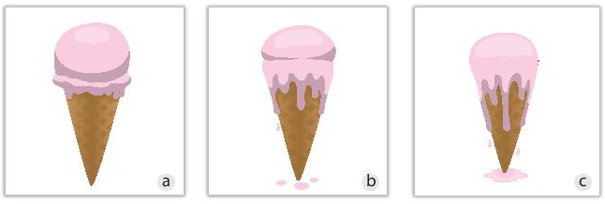
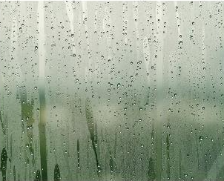
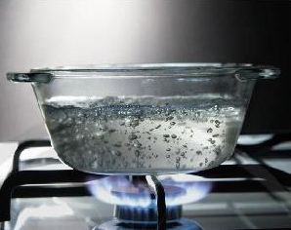
Hình 8.11. Kem đưa ra ngoài tủ lạnh sau một thời gian
Hình 8.12. Nước đọng trên kính trong phòng tắm
Hình 8.13. Đun sôi nước

Slide 26
Thảo luận nhóm
Nhiệm vụ: Trả lời các câu hỏi
1. Tại sao kem lại tan chảy khi đưa ra ngoài tủ lạnh?
2. Tại sao cửa kính trong nhà tắm bị đọng nước khí ta tắm bằng nước ấm?
3. Khi đun sôi nước, em quan sát thấy có hiện tượng gì trong nổi thuỷ tinh?

Slide 27
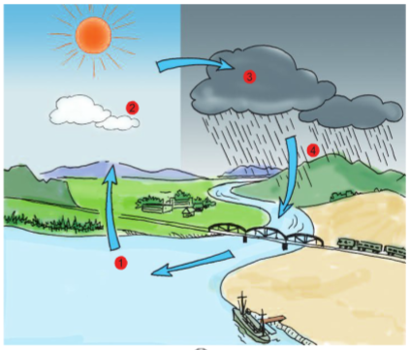
Quan sát vòng tuần hoàn của nước trong tự nhiên, em hãy cho biết các quá trình diễn ra trong vòng tuần hoàn này.
Hình 8.14. Vòng tuần hoàn của nước

Slide 28
Thực hành chuyển đổi thể của chất
Hoạt động nhóm
Các nhóm thực hiện thí nghiệm 4, 5 theo hướng dẫn trong SGK
Hãy cho biết các quá trình chuyển thể nào xảy ra.

Slide 29
Thí nghiệm 4:
Khi đun nóng, nến chuyển từ thể …….. sang thể ……
Tắt đèn cồn, để nguội nến chuyển từ thể …….. sang …….
Thí nghiệm 5:
Trong cốc thuỷ tỉnh: ……………. bay lên, trong nước và mặt thoáng của cốc nước có nhiều ……..
Dưới đáy bình cầu:…………..
rắn
lỏng
lỏng
rắn
Hơi nước
bọt khí
Nhiều giọt nước lỏng bám vào.

Slide 30
Sự nỏng chảy
Là quá trình chất ở thể rắn chuyển sang thể lỏng.
Sự đông đặc
Là quá trình chất ở thể lỏng chuyển sang thể rắn.
Sự bay hơi
Là quá trình chất ở thể lỏng chuyển sang thể hơi.
Sự sôi
Là quá trình bay hơi, xảy ra cả trên bề mặt và trong lòng khối chất lỏng.
Sự ngưng tụ
Là quá trình chất chuyển từ thể hơi sang thể lỏng.

Slide 31
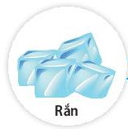
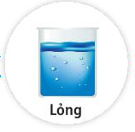
Quá trình chuyển thể của chất
Nóng chảy
Bay hơi
Đông đặc
Ngưng tụ

Slide 32
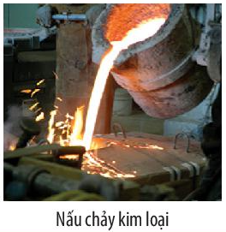
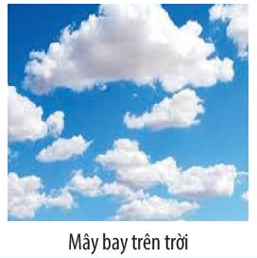
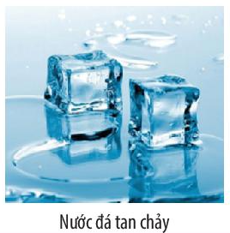
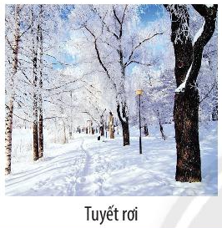
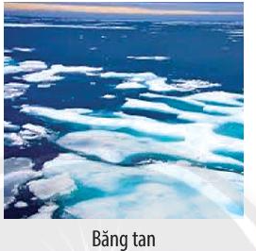
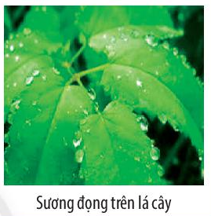
Hãy cho biết quá trình chuyển thể tương ứng trong các hoạt động sau đây.

Slide 33
LUYỆN TẬP
Câu 1: Hiện tượng tự nhiên nào sau đây là do hơi nước ngưng tụ?
A. Tạo thành mây.
B. Gió thổi.
C. Mưa rơi.
D. Lốc xoáy.

Slide 34
Câu 2: Sắt được dùng để chế tạo ra vật thể nào dưới đây:
A. Cầu, máy móc, bóng đèn.
B. Cốc, chai, lưỡi dao.
C. Cốc, cầu, chai.
D. Cầu, máy móc, lưỡi dao.

Slide 35
Câu 3: Một số chất khí có mùi thơm toả ra từ bông hoa hồng làm ta có thể ngửi thấy mùi hoa thơm. Điều này thể hiện tính chất nào của thể khí?
A. Dễ dàng nén được.
B. Không có hình dạng xác định.
C. Có thể lan toả trong không gian theo mọi hướng.
D. Không chảy được.

Slide 36
Câu 4: Đặc điểm cơ bản để phân biệt vật thể tự nhiên và vật thể nhân tạo là
A. vật thể nhân tạo đẹp hơn vật thế tự nhiên.
B. vật thể nhân tạo do con người tạo ra.
C. vật thể tự nhiên làm từ chất, còn vật thể nhân tạo làm từ vật liệu.
D. vật thể tự nhiên làm từ các chất trong tự nhiên, vật thể nhân tạo làm từ các chất nhân tạo.

Slide 37
Câu 5: Tính chất nào sau đây có thể quan sát được mà không cần đo hay làm thí nghiệm để biết?
A. Tính tan trong nước.
B. Khối lượng riêng.
C. Màu sắc.
D. Nhiệt độ nóng chảy.

Slide 38
VẬN DỤNG
Bài tập: Vào những ngày trời nồm (không khí chứa nhiều hơi nước, độ ẩm cao), sự chênh lệch nhiệt độ giữa nền nhà và lớp không khí bao quanh khiến hơi nước trong không khí bị ngưng tụ tạo thành những hạt nước nhỏ gây ẩm ướt cho nền nhà. Để giảm thiểu hiện tượng này, chúng ta nên đóng kín cửa, hạn chế không khí ẩm vào nhà. Em hãy giải thích tại sao làm như vậy?

Slide 39
HƯỚNG DẪN VỀ NHÀ
Học bài và làm bài tập trong SGK, SBT
Đọc trước bài mới: Bài 9 - OXYGEN

Slide 40
CẢM ƠN CÁC EM ĐÃ LẮNG NGHE!

